Slide 1
ARGUMENTEZ
deci exist
CÂTE CEVA DESPRE CUM SĂ ȘI CUM SĂ NU ARGUMENTEZI

Slide 2
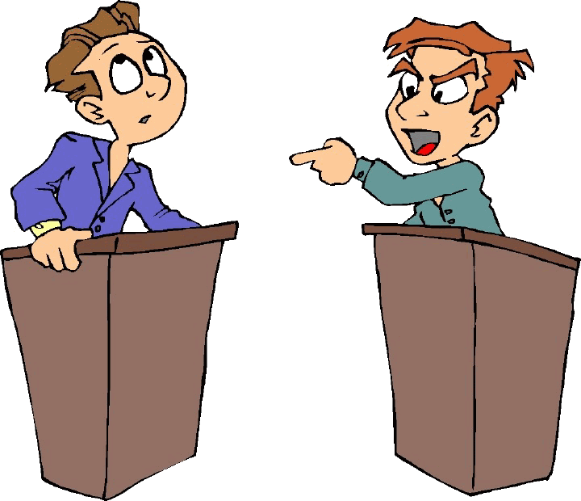
DE CE SĂ ARGUMENTEZ (BINE)?
Decizii personale mai bune
Concepții mai puternice, mai bine ancorate în realitate, idei mai bune
Capacitate de convingere mai mare, cu efect îndelungat
Rezolvarea disputelor și a conflictelor

Slide 3
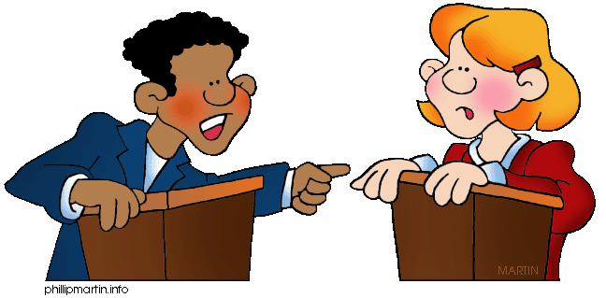
CUM ARATă o discuție
rațională?

Slide 4
12 PRINCIPII DE CONDUITĂ INTELECTUALĂ PENTRU DISCUȚII EFICIENTE
1. PRINCIPIUL IMPERFECȚIUNII (FAILIBILITĂȚII)
Oricine (începând cu mine) poate să greșească.
2. PRINCIPIUL CĂUTĂRII ADEVĂRULUI
Toți participanții la discuție trebuie să se angajeze la o căutare serioasă a adevărului sau a poziției care poate fi susținută cel mai bine.
3. PRINCIPIUL CLARITĂȚII
Toate afirmațiile dintr-o discuție trebuie să nu conțină nici o confuzie lingvistică și să fie bine separate față de alte subiecte.

Slide 5
12 PRINCIPII DE CONDUITĂ INTELECTUALĂ PENTRU DISCUȚII EFICIENTE
4. PRINCIPIUL NECESITĂȚII DOVEZILOR (BURDEN-OF-PROOF)
Orice afirmație făcută într-o discuție trebuie să poată fi susținută (la cererea altor participanți) cu argumente sau dovezi.
5. PRINCIPIUL CARITĂȚII
Dacă argumentul unui participant este reformulat de un oponent, acesta trebuie exprimat în cea mai puternică formă posibilă a lui. Dacă există îndoieli asupra intențiilor unui argument, acesta poate fi reformulat sau modificat de către cel care l-a prezentat.
6. PRINCIPIUL STRUCTURAL
Argumentele prezentate într-o dezbatere trebuie să respecte structura fundamentală a unui argument bine construit.

Slide 6
12 PRINCIPII DE CONDUITĂ INTELECTUALĂ PENTRU DISCUȚII EFICIENTE
7. PRINCIPIUL RELEVANȚEI
Pentru a susține o poziție vor fi prezentate doar argumente care aduc dovezi în favoarea concluziei.
8. PRINCIPIUL ACCEPTABILITĂȚII
Susținerea unei poziții se va face cu argumente care pot fi acceptate de o persoană matură, rațională și care îndeplinesc criteriile standard de acceptabilitate.
9. PRINCIPIUL SUFICIENȚEI
Argumentele prezentate într-o dezbatere trebuie să fie suficiente ca număr și greutate pentru a justifica acceptarea concluziei.

Slide 7
12 PRINCIPII DE CONDUITĂ INTELECTUALĂ PENTRU DISCUȚII EFICIENTE
10. PRINCIPIUL REPLICII (CONTRAARGUMENTULUI)
Argumentarea pentru sau împotriva unei poziții trebuie să conțină contraargumente eficiente împotriva tuturor criticilor care pot fi anticipate că vor fi aduse de tabăra adversă.
11. PRINCIPIUL SUSPENDĂRII HOTĂRÂRII
Dacă într-o dezbatere nici una dintre poziții nu este susținută cu argumente bune sau mai multe poziții sunt susținute cu argumente care par la fel de puternice, luarea unei hotărâri ar trebui suspendată și discuția încheiată.

Slide 8
12 PRINCIPII DE CONDUITĂ INTELECTUALĂ PENTRU DISCUȚII EFICIENTE
12. PRINCIPIUL REZOLUȚIEI
O problemă trebuie considerată rezolvată dacă argumentația pentru una dintre poziții este corectă structural, folosește argumente relevante, care pot fi acceptate și care sunt suficiente pentru a justifica concluzia, și aduce contraargumente eficiente împotriva tuturor criticilor serioase.
Dacă nu se poate demonstra că argumentația nu îndeplinește una dintre aceste condiții mai bine decât alte argumentații, concluzia trebuia acceptată și discuția se încheie.

Slide 9
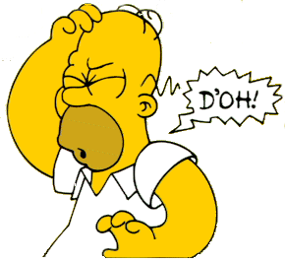
PRINCIPIUL IMPERFECȚIUNII (FAILIBILITĂȚII)
Trebuie recunoscut de toți participanții la discuție. În caz de îndoială, solicitați confirmare.
În mod special necesar în dezbaterile religioase.
Necesitatea acestui principiu poate fi observată în istoria științei: progresul în știință se realizează aproape în exclusivitate falsificând sau arătând erori în afirmații din trecut.
Acceptarea acestui principiu arată disponibilitatea de a asculta argumentele celuilalt și a găsi (împreună) argumente mai bune.

Slide 10
PRINCIPIUL CĂUTĂRII ADEVĂRULUI
Într-o discuție toți participanții trebuie să-și asume căutarea adevărului, pornind de la prezumția că nu „dețin” adevărul.
Dacă consideri că deții adevărul și încerci să-l convingi pe celălalt, cel mai probabil și el pornește de pe aceeași poziție și nimeni nu va ajunge la un adevăr superior.
Dacă ai studiat îndelung o problemă, nu te angaja într-o pseudo-discuție, spune-i oponentului că nu crezi că vei găsi argumente care să te facă să-ți schimbi poziția.
Nu ignora sau nega dovezile aduse de cealaltă tabără.

Slide 11
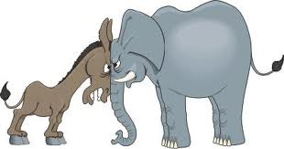
PRINCIPIUL CLARITĂȚII
Caută un limbaj accesibil tuturor părților implicate în discuție.
Separă clar problema în discuție de orice altă problemă care poate avea legătură cu subiectul discuției.
Confuzia lingvistică nu trebuie să fie punctul de oprire al unei discuții, ci un punct de plecare pentru ridicarea nivelului discuției.

Slide 12
CE ESTE ARGUMENTAREA?
ARGUMENTAREA ESTE PREZENTAREA UNEI AFIRMAȚII SUSȚINUTĂ DE ALTE AFIRMAȚII
O argumentație (un raționament) este alcătuită din două sau mai multe afirmații implicite sau explicite, numite premise, dintre care una sau mai multe susțin sau aduc dovezi în favoarea unei alte afirmații, numită concluzie.
O opinie este o afirmație nesusținută, un argument este o afirmație susținută.
Cel care face o afirmație trebuie (la cerere) să poată aduce dovezi în favoarea afirmației.

Slide 13
FORMA STANDARD A UNEI ARGUMENTĂRI
Pentru că (premisă)
care este o concluzie susținută de (sub-premisă)
și (premisă)
care este o concluzie susținută de (sub-premisă)
și (premisă),
[și (premisă implicită)]
și (premisă contraargument),
Așadar, (concluzie).

Slide 14
EXEMPLU
Dragă Redacție,
Articolul dumneavoastră despre SIDA din ziarul de ieri nu recunoaște cât de greșiți suntem în încercarea noastră de a înțelege SIDA. Pentru cei care vor să asculte, Biblia spune foarte clar care este cauza SIDA. Dumnezeu urăște comportamentul homosexual. El nu urăște, bineînțeles, homosexualii. Dumnezeu iubește toți oamenii. La urma urmelor, El i-a creat. Dar comportamentul homosexual e un păcat, și Dumnezeu pedepsește păcătoșii. Oamenii de știință pot să facă oricâte cercetări vor, dar nu vor găsi leacul pentru SIDA căutând în laborator.

Slide 15
EXEMPLU - FORMA STANDARD
Pentru că Dumnezeu nu aprobă comportamentul homosexual (premisă)
care este o concluzie susținută de pasaje din Biblie (sub-premisă)
și Dumnezeu îi pedepsește pe cei care comit acte pe care El nu le aprobă (premisă)
[care este de asemenea o concluzie susținută de pasaje din Biblie (sub-premisă)]
[și SIDA este în mod clar asociată cu activitatea homosexuală (premisă implicită)]
și știința nu a găsit și nici nu va găsi un leac pentru SIDA (premisă contraargument),
Așadar, SIDA este o formă de pedeapsă divină pentru comportamentul homosexual (concluzie).

Slide 16
TIPURI DE ARGUMENTE
ARGUMENT DEDUCTIV
Un argument deductiv corect este format așa încât concluzia rezultă în mod necesar logic din premise.
Ex: Deoarece toți senatorii din Senatul României au cel puțin 35 de ani, (premisă)
și John Ionescu e senator al României, (premisă)
Rezultă că John Popescu are cel puțin 35 de ani. (concluzie)
Dacă premisele sunt acceptate ca adevărate, concluzia este și ea adevărată.
Argumentul cu cea mai mare forță.

Slide 17
TIPURI DE ARGUMENTE
ARGUMENT INDUCTIV
Un argument inductiv este format așa încât premisele să aducă unele dovezi în favoarea adevărului concluziei.
Ex: Senatorul Bursuc este cel mai popular Democrat din Senat, (premisă)
și e foarte șarmant și articulat, (premisă)
și a câștigat ușor realegerea în Senat, (premisă)
și este foarte căutat ca vorbitor, (premisă)
Așadar, Democrații îl vor alege pe Senatorul Bursuc drept candidat prezidențial. (concluzie)
Concluzia unui argument inductiv este cel mult probabilă.

Slide 18
TIPURI DE ARGUMENTE
ARGUMENT MORAL
Un argument moral are aceeași structură cu alte argumente, dar trebuie să aibă cel puțin o premisă morală din care se poate extrage o hotărâre morală în concluzie.
Ex: Pentru că a copia este greșit, (premisă morală)
și a învăța de pe o copie neautorizată a examenului final e o formă de copiere (premisă de legătură)
Concluzionăm că a învăța de pe o copie neautorizată a examenului final e greșit. (judecată morală)

Slide 19
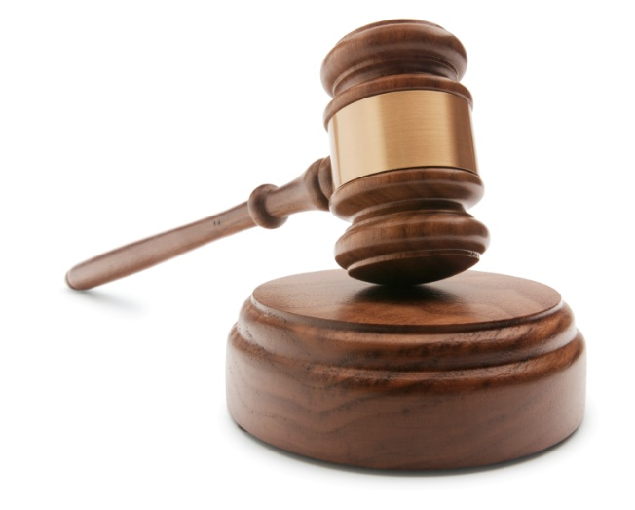
TIPURI DE ARGUMENTE
ARGUMENT ESTETIC
Un argument estetic trebuie să conțină cel puțin o premisă estetică din care se poate extrage o judecată estetică în concluzie.
ARGUMENT LEGAL
Un argument legal trebuie să conțină cel puțin o premisă legală din care se poate extrage o judecată legală în concluzie.

Slide 20
ARGUMENT BUN
Structură corectă
Premise care sunt relevante, aduc dovezi pentru concluzie
Premise care sunt acceptabile de o persoană rațională
Premise care împreună sunt suficiente pentru a justifica acceptarea concluziei
Premise care răspund eficient tuturor criticilor care pot fi anticipate a fi aduse argumentației.

Slide 21
ACCEPTAREA PREMISELOR
afirmații care sunt cunoștințe general acceptate și nedisputate
afirmații confirmate de experiența personală sau observații
afirmații care pot fi apărate în contextul discuției
mărturia necontroversată a unui martor ocular
afirmație necontroversată a unei autorități relevante
concluzie unei alte argumentații corecte
o afirmație minoră care poate fi considerată rezonabilă în contextul discuției

Slide 22
EXEMPLU
Dragă Redacție,
Legea centurii de siguranță este nedreaptă și un abuz clar de autoritate guvernamentală. Dacă nu porți centură nu pui în pericol pe nimeni, poate doar pe tine. În unele cazuri, purtarea centurii poate să-ți pună viața în pericol. Recent, într-un accident în Vaslui, mașina a lovit un copac și a fost complet distrusă, cu excepția unui mic spațiu din podea, sub volan. Pentru că șoferul a încălcat legea centurii, viața i-a fost salvată când a fost aruncat pe podeaua mașinii.

Slide 23
EXEMPLU – FORMA STANDARD
[Legile nu ar trebui să impună lucruri care ne pun în pericol viața,] (premisă morală implicită)
și purtarea centurii de siguranță poate să ne pună viața în pericol, (premisă)
deoarece viața unui om a fost salvată pentru că nu purta centura, (sub-premisă)
[Așadar, legea nu ar trebui să impună purtarea centurii.] (concluzie implicită)
structură corectă
premise relevante
a doua premisă nu poate fi acceptată
sub-premisa nu aduce dovezi suficiente
nu sunt prezentate premise contraargument

Slide 24
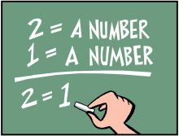
ERORI DE ARGUMENTARE
O EROARE DE ARGUMENTARE ESTE ÎNCĂLCAREA UNUI PRINCIPIU DE ALCĂTUIRE A UNUI ARGUMENT BUN
o greșeală de structură
o premisă care este irelevantă pentru concluzie
o premisă care nu poate fi acceptată
un set de premise care nu sunt suficiente pentru a accepta concluzia
neprezentarea unor contraargumente eficiente împotriva criticilor ce pot fi anticipate

Slide 25
ERORI DE STRUCTURĂ
ARGUMENT CIRCULAR
Ex: Domnul Gigel nu poate fi considerat un critic de muzică competent, pentru că e pornit împotriva muzicii moderne, atonale. Și nu îi place această muzică pentru că nu are abilitatea de a o evalua corect.
ÎNTREBARE COMPLEXĂ
Ex: 1. Ce ai făcut cu ceasul meu după ce l-ai furat?
2. Mă iei cu mașina acasă diseară și mă lași să iau și niște legume de la magazin pe drum?

Slide 26
ERORI DE STRUCTURĂ
PREMISE INCOMPATIBILE
Ex: 1. Dacă Dumnezeu e absolut de bun, atotputernic și atotștiutor, nu ar exista rău în lume, totuși există rău în lume. Așadar, fie Dumnezeu nu există, fie nu e iubitor, fie nu e atotputernic, fie nu e atotștiutor, fie răul nu există.
INCOMPATIBILITATE ÎNTRE PREMISĂ ȘI CONCLUZIE
Ex: Argumentul ontologic

Slide 27
ERORI DE RELEVANȚĂ
EROAREA GENETICĂ
Ex: Nu l-aș vota pe Iohannis președinte. Am făcut școala generală împreună și făcea numai trăsnăi.
RAȚIONALIZARE
Ex: După ce Sofia a fost părăsită de prietenul ei pentru o altă femeie: „Oricum voiam să-l părăsesc, mă plictisisem prin preajma lui. Trebuia să-l părăsesc mai de mult, dar mi-era milă de el.”
CONCLUZIE ERONATĂ
Ex: Pentru că eu cred în sfințenia căsătoriei, cred că aceasta ar trebui să fie între un bărbat și o femeie.

Slide 28
ERORI DE RELEVANȚĂ
APELUL LA AUTORITATE NERELEVANTĂ
Ex: Nu e adevărat că guvernul nu face nici un rău în ce privește poluarea. Am citit ieri că agențiile guvernamentale sunt responsabile de 50% din poluarea apelor țării.
APELUL LA OPINIA POPULARĂ
Ex: Marijuana nu poate fi așa rea. Conform unui sondaj Gallup, 60% dintre americani o fumează.

Slide 29
ERORI DE RELEVANȚĂ
APELUL LA FORȚĂ SAU AMENINȚARE
Ex: Profesor și student: Pentru că vreau să faci sex cu mine, [și tu nu vrei să-ți periclitezi viitorul profesional], [și eu pot să ți-l periclitez], vei face sex cu mine.
APELUL LA TRADIȚIE
Ex: Circumcizia e în tradiția noastră dintotdeauna, [și ar trebui să urmăm tradiția dacă nu e în conflict cu ceva mai important], [și nimic mai important nu e implicat], așa că băiatul dumneavoastră ar trebui circumcis.

Slide 30
ERORI DE RELEVANȚĂ
MANIPULARE SAU EMOȚII
Ex: 1. Pentru că Nicoleta e singură și tristă, deoarece nu a avut nici o întâlnire tot anul, [și Jănel e disponibil], Jănel ar trebui s-o ia pe Nicoleta la bal.
2. Orice bărbat decent ar deschide ușa pentru o femeie!
3. Maricica, cum să depui mărturie împotriva cumnatului tău? Ce dacă ai văzut violul? E din familie!

Slide 31
ERORI DE ACCEPTABILITATE
PREMISE VAGI
Ex: Constituția cere școlilor să urmărească „educația morală” printre obiectele lor, iar impunerea elevilor să citească cărți cu limbaj vulgar e imoral, ar trebui ca elevii să nu primească astfel de lecturi.
EROAREA COMPUNERII
Asumarea faptului că ce e adevărat despre părțile unui întreg, este adevărat despre întreg.
EROAREA ESTE – AR TREBUI
Pentru că ceva e în vigoare acum, ar trebui să rămână în vigoare.

Slide 32
ERORI DE SUFICIENȚĂ
EȘANTION NEREPREZENTATIV
ARGUMENTAREA PRIN IGNORANȚĂ
Dacă nu putem demonstra ceva, înseamnă că opusul este adevărat.
OMITEREA DOVEZILOR
SUPRASIMPLIFICAREA

Slide 33
ERORI DE REPLICĂ
NEGAREA DOVEZILOR CONTRA
ATACURI LA PERSOANĂ
ATACAREA UNUI OM DE PAIE
RED HERRING
UMOR SAU RIDICULIZARE

Slide 34
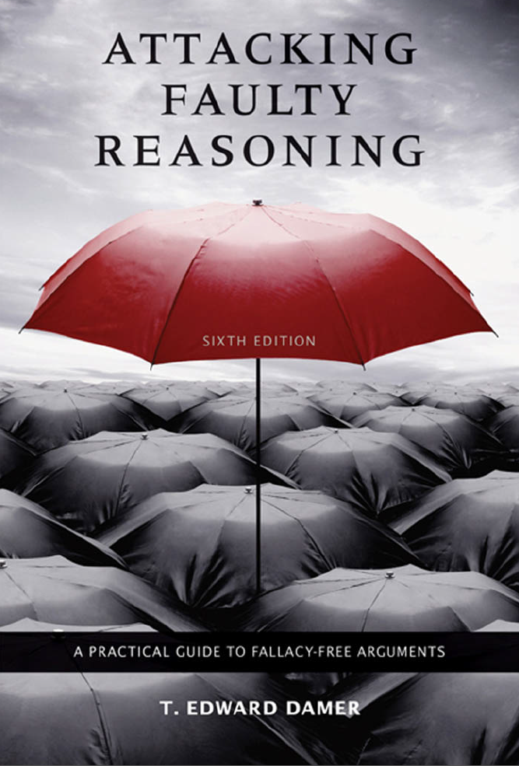

Slide 35
"În cinste, fiecare să dea întâietate celuilalt" (Romani 12:10)

